Slide 1
Προγραμματισμός ΗΥ
Τεχνολογικό Εκπαιδευτικό
Ίδρυμα Θεσσαλίας
Ενότητα 12: Αρχεία Δομών.
Διδάσκων: Ηλίας Κ Σάββας,
Αναπληρωτής Καθηγητής.
Τμήμα Μηχανικών Πληροφορικής, Τεχνολογικής Εκπαίδευσης.

Slide 2
Άδειες χρήσης
Το παρόν εκπαιδευτικό υλικό υπόκειται στην παρακάτω άδεια χρήσης Creative Commons (C C): Αναφορά δημιουργού (B Y), Μη εμπορική χρήση (N C), Μη τροποποίηση (N D), 3.0, Μη εισαγόμενο.
Για εκπαιδευτικό υλικό, όπως εικόνες, που υπόκειται σε άλλου τύπου άδειας χρήσης, η άδεια χρήσης αναφέρεται ρητώς.

Slide 3
Χρηματοδότηση
Το παρόν εκπαιδευτικό υλικό έχει αναπτυχθεί στα πλαίσια του εκπαιδευτικού έργου του διδάσκοντα.
Το έργο υλοποιείται στο πλαίσιο του Επιχειρησιακού Προγράμματος «Εκπαίδευση και Δια Βίου Μάθηση» και συγχρηματοδοτείται από την Ευρωπαϊκή Ένωση (Ευρωπαϊκό Κοινωνικό Ταμείο) και από εθνικούς πόρους.

Slide 4
Σκοποί ενότητας
Ο αναγνώστης να μπορεί να:
1) αντιλαμβάνεται την έννοια του αρχείου
δομών (αρχείο εγγραφών).
2) διαχειρίζεται πλήρως ένα αρχείο δομών.

Slide 5
Περιεχόμενα ενότητας
1) Αρχεία δομών
2) Δομή αρχείου
3) Παραδείγματα
4) Προσπέλαση και μετάβαση
5) Επέκταση, δημιουργία και αναζήτηση

Slide 6
Αρχεία δομών – Binary files
Binary files: Αποθηκεύουν τους αριθμητικούς τύπους δεδομένων σε δυαδική μορφή.
Text files: Αποθηκεύουν τους αριθμητικούς τύπους δεδομένων σε ASCII μορφή.
Παράδειγμα: char name[20]=“Γιώργος”; int v = 1 2 3;
Binary File: Γιώργος 000000000111101.
Text File: Γιώργος 1 2 3.
Binary Files: Χρήσιμα για δομημένη πληροφορία, ταχύτατα, δύσκολα στην διαχείριση.
Text files: Χρήσιμα για αδόμητη πληροφορία, εύκολη διαχείριση.

Slide 7
Δήλωση μεταβλητής αρχείου
Μία μεταβλητή αρχείου είναι ένας δείκτης σε ένα αρχείο: FILE *f; /* f ← μεταβλητή αρχείου - δείκτης */.
Όταν ανοίγουμε ένα αρχείο, ο δείκτης αρχείου δείχνει την αρχή των πληροφοριών που υπάρχουν σε αυτό το αρχείο.
Όπως διαβάζουμε ή γράφουμε πληροφορίες στο αρχείο, ο δείκτης αρχείου αυτόματα δείχνει το επόμενο byte του αρχείου.
ΠΡΟΣΟΧΉ: FILE με κεφαλαία γράμματα (ορίζεται στο stdio.h).

Slide 8
Άνοιγμα ⁄ Κλείσιμο αρχείων
Πριν χρησιμοποιήσουμε (προσπελάσουμε) ένα αρχείο πρέπει πρώτα να το ανοίξουμε (open) :
Δείκτης Αρχείου = fopen(“φυσικό όνομα αρχείου”, “ενέργεια”),
f = fopen(“Pelates.dat”, “rb”);
Ενέργεια:
“rb”: ανοίγει ένα αρχείο μόνο για διάβασμα. Το αρχείο πρέπει να υπάρχει.
“wb”: ανοίγει ένα αρχείο μόνο για γράψιμο. Το αρχείο δημιουργείται αν δεν υπάρχει. Ένα υπάρχον αρχείο θα αντικατασταθεί!
“ab”: ανοίγει ένα αρχείο μόνο για γράψιμο, οι πληροφορίες θα τοποθετηθούν στο τέλος του αρχείου.
“rb+”: ανοίγει ένα αρχείο για διάβασμα και γράψιμο. Το αρχείο πρέπει να υπάρχει ήδη.
Κλείνοντας το αρχείο: fclose(δείκτης αρχείου); → fclose(f);

Slide 9
Παράδειγμα
struct Pelatis {
int kodikos;
char epi[20];
char ono[15];
float xreosi;
};
----------------------------------------
struct Pelatis r;
FILE *P; /*Αρχείο πελατών */

Slide 10
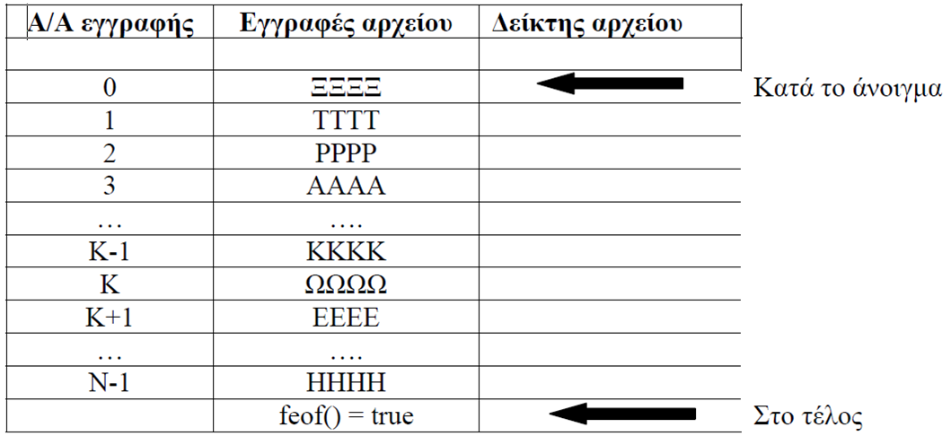
Δομή αρχείου Ν εγγραφών

Slide 11
Διάβασμα ⁄ Γράψιμο από ⁄ προς αρχείο
Διάβασμα: fread(διεύθυνση μεταβλητής, block σε bytes που θα διαβασθεί, ποσότητα blocks που θα διαβαστούν, μεταβλητή αρχείου);
fread(&r, sizeof(struct Pelatis), 1, P);
Γράψιμο: fwrite(διεύθυνση μεταβλητής, block σε bytes που θα γραφεί, ποσότητα blocks που θα γραφούν, μεταβλητή αρχείου);
fwrite(&r, sizeof(struct Pelatis), 1, P);

Slide 12
Τέλος αρχείου
Η συνάρτηση feof(δείκτης αρχείου), μας επιτρέπει να ελέγχουμε εάν έχουμε φτάσει στο τέλος του αρχείου.
Σύνταξη: feof(δείκτης αρχείου) → Αληθής ⁄ Ψευδής:
if ( ! feof(f) )
Ενέργειες για: <δεν είμαστε στο τέλος του αρχείου>
else
Ενέργειες για: < βρισκόμαστε στο τέλος του αρχείου >
while ( ! feof(f) )
διάβασε από το αρχείο.

Slide 13
Παράδειγμα 1: Διαβάζοντας από ένα αρχείο
P = fopen("C:\data\pelates.dat", "rb");
if (fp == NULL) {
printf("\n\n Πρόβλημα με το αρχείο! \n\n");
return -1;
}
while (! feof(P)) {
fread(&r, sizeof(struct Pelatis), 1, P);
printf(“\n %5d %20s %15s %10.2f", r.kodikos, r.epi, r.ono, r.xreosi);
}
fclose(fp);
return 0;
}

Slide 14
Παράδειγμα 2: Γράφοντας από ένα αρχείο
P = fopen("C:\data\pelates.dat", “wb");
do {
printf(“\n Εισαγωγή κωδικού, επίθετου, ονόματος και χρέωσης πελάτη:”);
scanf(“%d %s %s %f”, &r.kodikos, &r.epi, &r.ono, &r.xreosi);
fwrite(&r, sizeof(struct Pelatis), 1, P);
} while (κάποια συνθήκη τερματισμού);

Slide 15
Άμεση προσπέλαση
Τα binary files, ονομάζονται και αρχεία άμεσης ή τυχαίας προσπέλασης (random ⁄ direct access files), γιατί μπορούμε να μεταβούμε σε όποια εγγραφή του αρχείου θέλουμε, χωρίς απαραίτητα να προσπελάσουμε σειριακά όλες τις προηγούμενες.
Αυτό οφείλεται, και στο ότι η κάθε εγγραφή έχει σταθερό μέγεθος.

Slide 16
Άμεση μετάβαση
Εάν είναι γνωστός, ο αριθμός της εγγραφής που θέλουμε να διαχειριστούμε (διαβάσουμε, γράψουμε, διορθώσουμε, και τα λοιπά), τότε:
fseek(δεικτης αρχείου, μήκος σε bytes, αφετηρία);
Όπου αφετηρία, μπορεί να είναι:
SEEK_SET : Αρχή του αρχείου,
SEEK_END : Τέλος του αρχείου,
SEEK_CUR : Τρέχουσα θέση.

Slide 17
Παράδειγμα: Άμεση μετάβαση
Άμεση μετάβαση στη 20^{η} εγγραφή:
fseek(P, 20 * sizeof(struct Pelatis), SEEK_SET);
Και όχι (σειριακή προσπέλαση):
for (i=0; i<=20; i++)
fread(&r, sizeof(struct Pelatis), 1, P)

Slide 18
Πλήθος εγγραφών
fseek(P, 0, SEEK_END); /* μετάβαση στο τέλος του αρχείου */
m = ftell(P); /* αριθμός σε bytes που δείχνει ο δείκτης αρχείου */
N = m / sizeof(struct Pelatis); /* Πλήθος εγγραφών */

Slide 19
Επέκταση αρχείου
P = fopen(“Pelates.dat”, “rb+”); /* άνοιγμα αρχείου για διάβασμα αλλά και γράψιμο σε αυτό */
fseek(P, 0 , SEEK_END); /* μετάβαση στο τέλος του αρχείου */
εισαγωγή εγγραφής r
fwrite(&r, sizeof(struct Pelatis), 1, P); /* η εγγραφή r θα γραφεί στο τέλος του αρχείου */

Slide 20
Δημιουργία ή επέκταση
Εάν το αρχείο δεν υπάρχει, τότε ΔΗΜΙΟΥΡΓΊΑ αλλιώς ΕΠΈΚΤΑΣΗ.
P = fopen(“Pelates.dat”, “rb+”); /* Άνοιγμα για επέκταση */
if ( ! P)
P = fopen(“Pelates.dat”, “wb”); /* Το αρχείο δεν
υπάρχει επομένως άνοιγμα για δημιουργία */
else { /* το αρχείο υπάρχει, επομένως προετοιμασία για επέκταση */
fseek(P, 0, SEEK_END);

Slide 21
Αναζήτηση εγγραφής (σειριακά)
Έστω epitheto, είναι το επίθετο του πελάτη που αναζητούμε:
flag = 0;
while (! feof(P) && flag==0) {
fread(&r, sizeof(struct Pelatis), 1, P);
if (strcmp(epitheto, r.epi) == 0) {
ΒΡΕΘΗΚΕ!!!!!
flag = 1;
}
}
if (flag == 0) {
ΔΕΝ ΒΡΕΘΗΚΕ!!!
}

Slide 22
Διόρθωση εγγραφής
Έστω ότι η εγγραφή βρέθηκε (με την προηγούμενη διαδικασία της αναζήτησης), και έχει εισαχθεί η διορθωμένη εγγραφή από τον χρήστη,
fseek(P, -sizeof(struct Pelatis), SEEK_CUR); /* μεταφορά του δείκτη αρχείου στην προς διόρθωση εγγραφή, γιατί με την τελευταία fread έχει προωθηθεί στην επόμενη */,
fwrite(&r, sizeof(struct Pelatis, 1, P); /* γράψιμο της διορθωμένης εγγραφής στην σωστή θέση */.

Slide 23
Συνήθεις διαδικασίες αρχείου
1) Δημιουργία ⁄ Επέκταση,
2) προβολή,
3) αναζήτηση,
4) διόρθωση,
5) διαγραφή,
6) ταξινόμηση.

Slide 24
Τέλος δωδέκατης ενότητας

